Slide 1
Generalversammlung 2014
Piratenpartei Sektion Wallis

Slide 2
Traktanden
„Ahoi“ und Begrüssung durch den Co-Präsidenten
Wahl der StimmenzählerInnen
Protokoll der letzten Generalversammlung
Jahresbericht/Rückblick der Co-Präsidenten
Finanzbericht des Schatzmeisters
Revisionsbericht 2013 und Entlastung des Schatzmeisters
Budget- und Beitragsplanung 2015
Wahlen
Verschiedenes/Varia

Slide 3
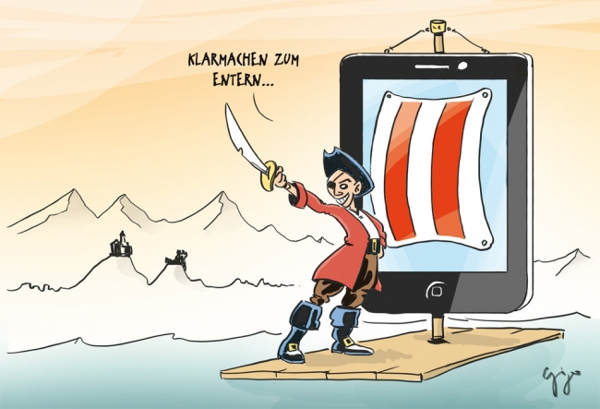
Ahoi!

Slide 4
Jahresbericht 2013/2014
JAN FEB MAR APR MAI JUN JUL AUG SEP OKT NOV DEZ | JAN FEB MAR APR

Slide 5
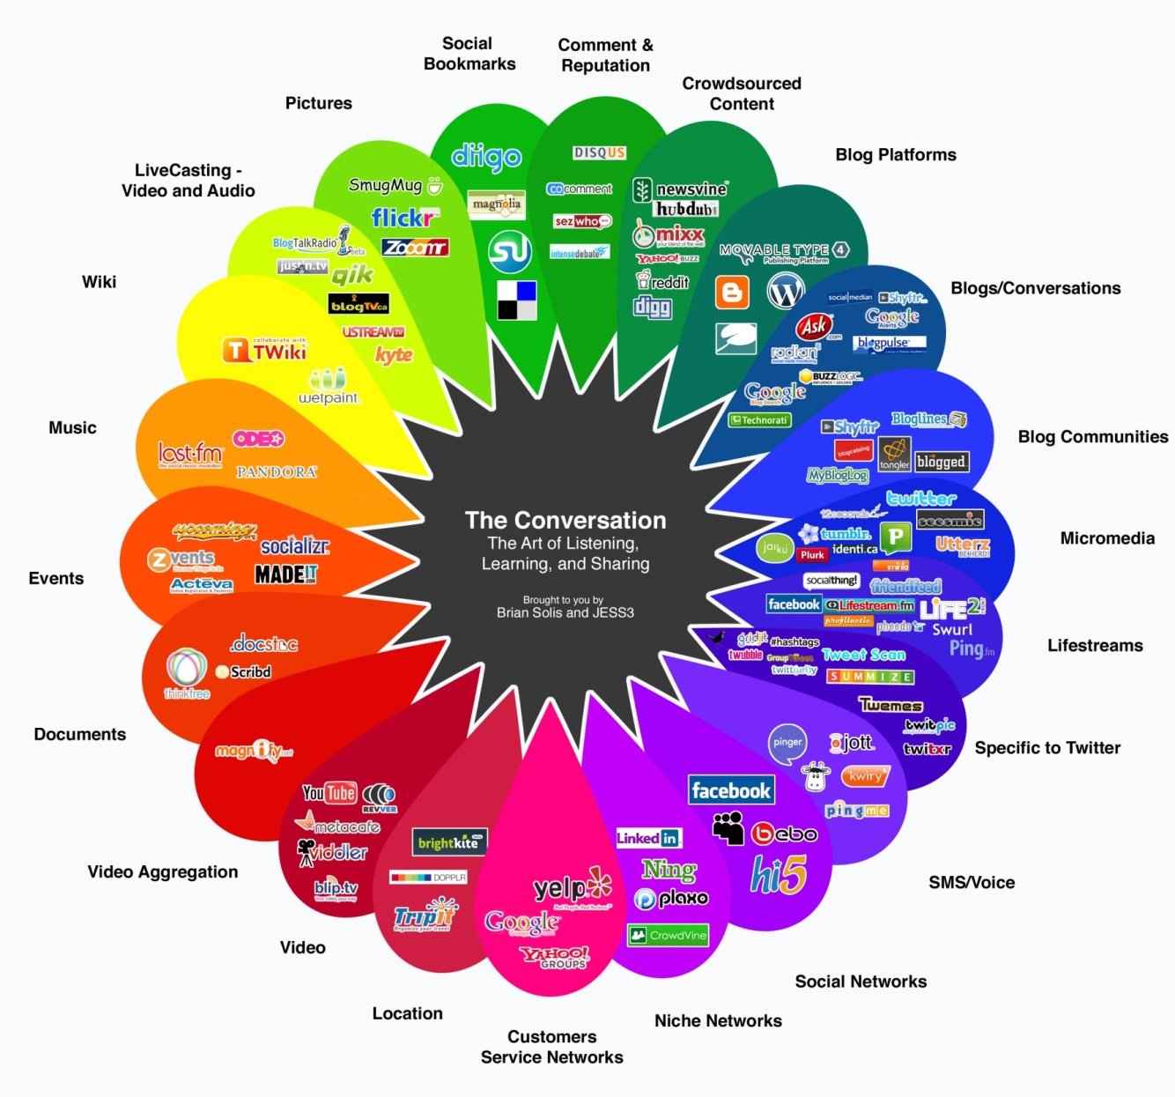
Medienkompetenz
JAN FEB MAR APR MAI JUN JUL AUG SEP OKT NOV DEZ | JAN FEB MAR APR
2013

Slide 6
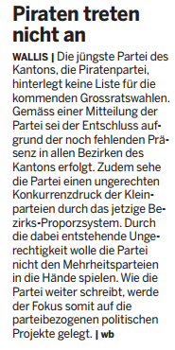
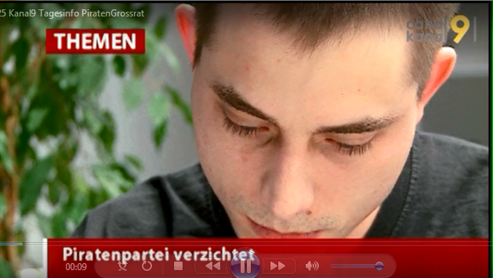
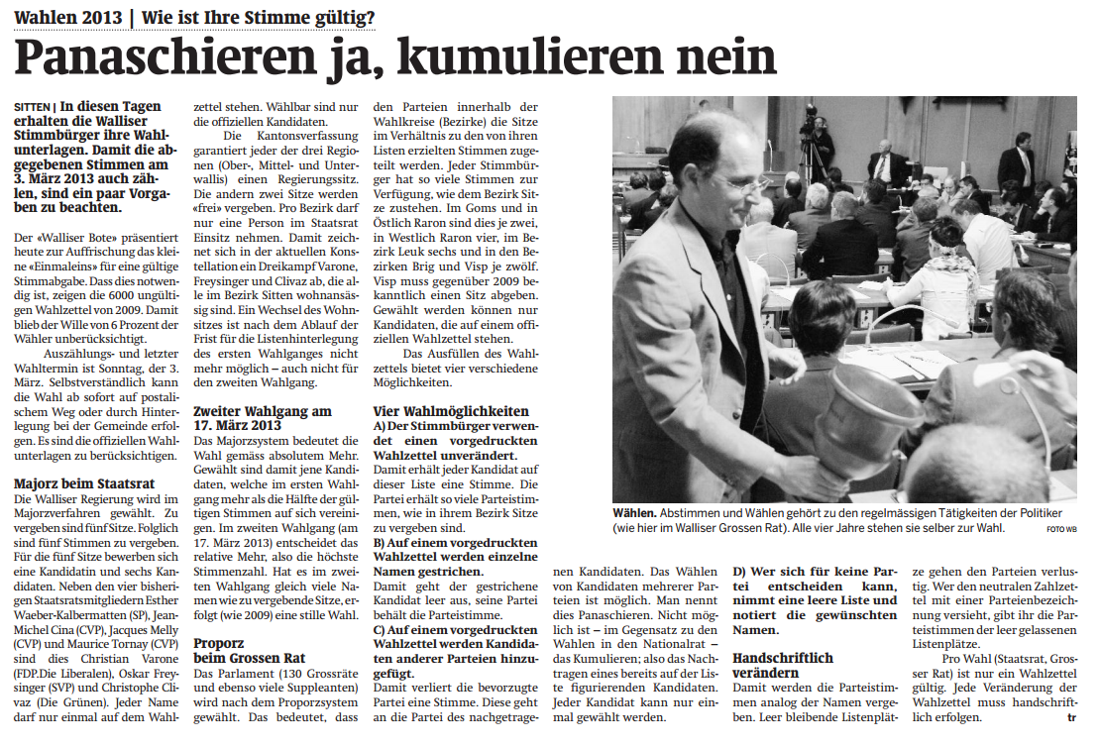
Grossratswahlen 2013
JAN FEB MAR APR MAI JUN JUL AUG SEP OKT NOV DEZ | JAN FEB MAR APR
2013
Notes:
Jan - Digitaler Medienunterricht in Naters (4+6 Primarschule / OS)
Jan - Grossratswahlen keine Teilnahme / Youtube Videos
21.01 Jan - Vorbereitung für den Heimfall 2030

Slide 7
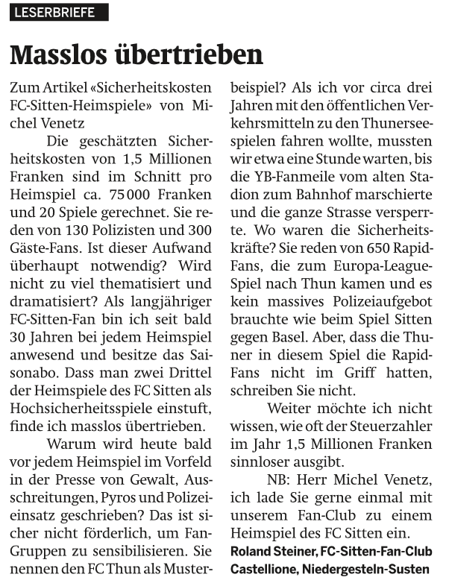
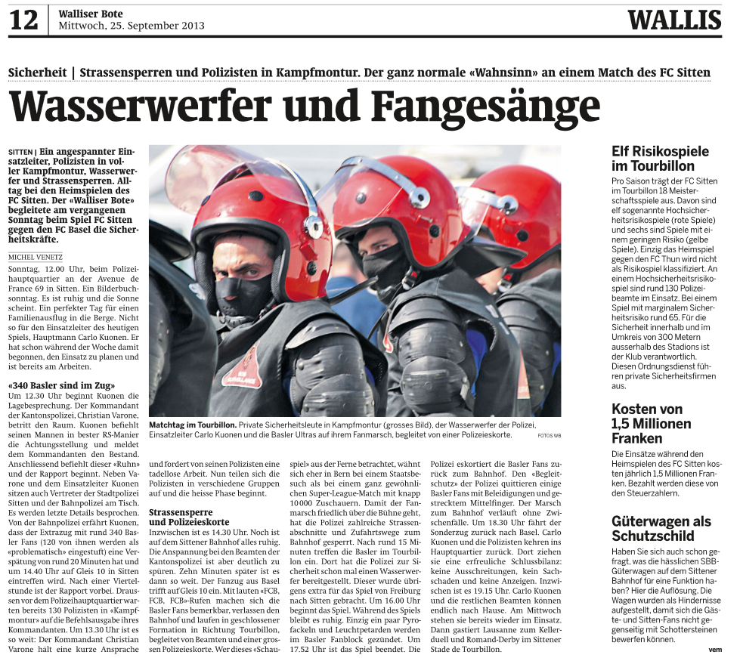
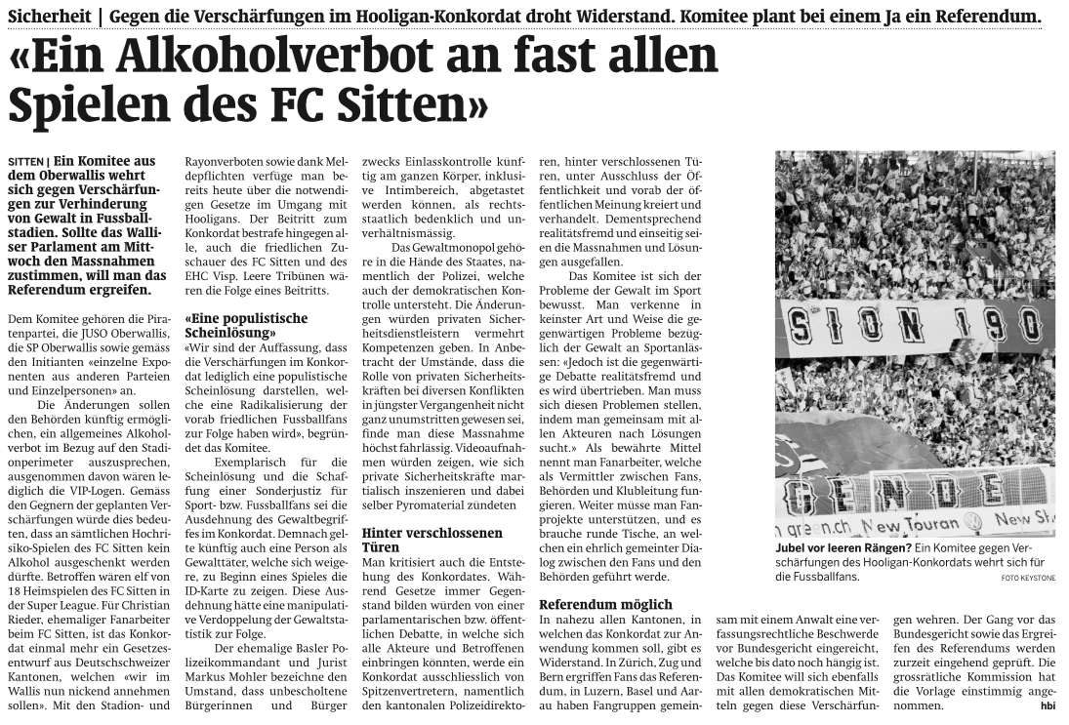
Hooligankonkordat
JAN FEB MAR APR MAI JUN JUL AUG SEP OKT NOV DEZ | JAN FEB MAR APR
2013
Notes:
14.02 Feb - Valentingsgreetings der PPVS
20.02 Feb - Hooligankonkordat

Slide 8
JAN FEB MAR APR MAI JUN JUL AUG SEP OKT NOV DEZ | JAN FEB MAR APR
2013
Notes:
14.02 Feb - Valentingsgreetings der PPVS
20.02 Feb - Hooligankonkordat

Slide 9
Berufsbildungskommission
JAN FEB MAR APR MAI JUN JUL AUG SEP OKT NOV DEZ | JAN FEB MAR APR
2013
Notes:
14.02 Feb - Valentingsgreetings der PPVS
20.02 Feb - Hooligankonkordat

Slide 10
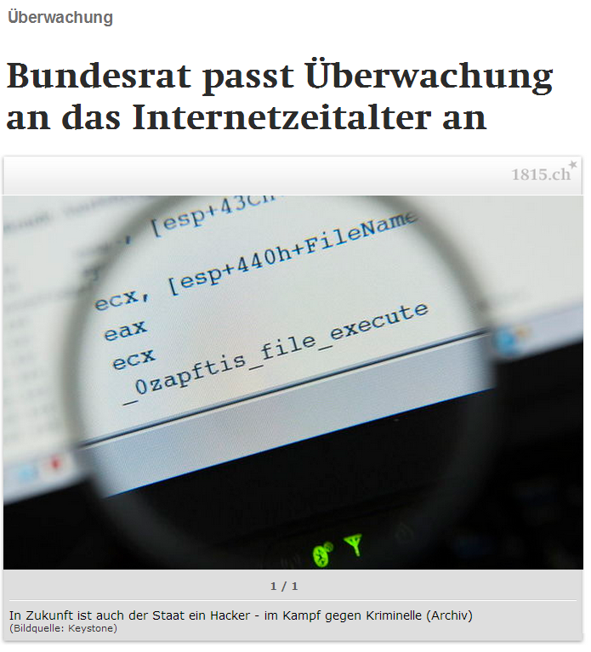
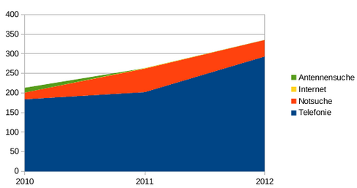
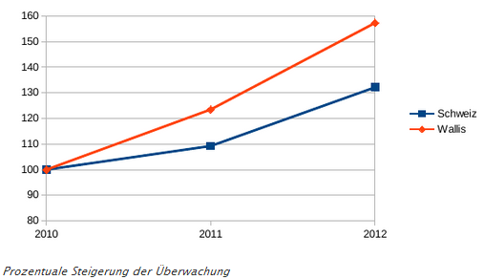
JAN FEB MAR APR MAI JUN JUL AUG SEP OKT NOV DEZ | JAN FEB MAR APR
2013
Notes:
11.03 Mäz - BÜPF (Demo am 31. Mai)
16.03 Mäz - GV PPVS

Slide 11
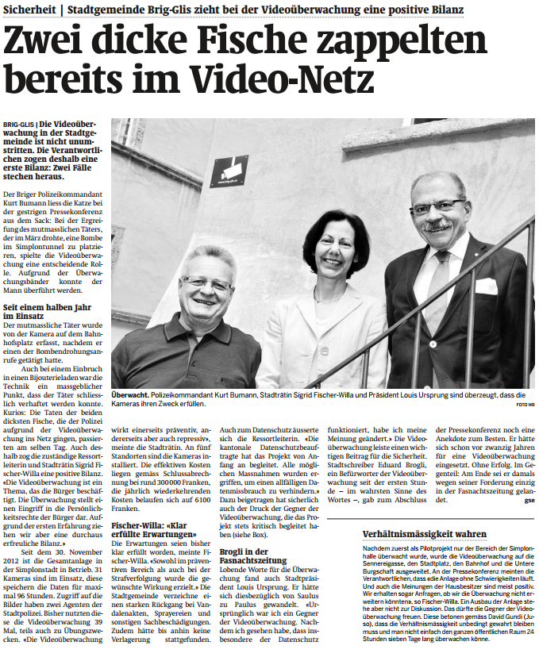
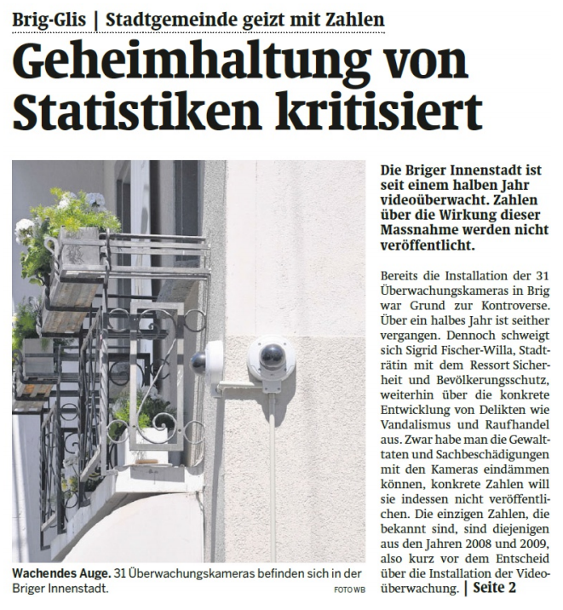
Statistik/Videoüberwachung Brig
JAN FEB MAR APR MAI JUN JUL AUG SEP OKT NOV DEZ | JAN FEB MAR APR
2013
Notes:
15.05 Apr - Statistik/Videoüberwachung in Brig

Slide 12
Abstimmung Parolen für den 09. Juni
JAN FEB MAR APR MAI JUN JUL AUG SEP OKT NOV DEZ | JAN FEB MAR APR
2013
Notes:
09.06 Jun - Abstimmung Asyl und Wahl des Bundesrats: 2x Nein
12.06 Jun - Thema Streaming movie4k im Walliserbote
25.06 Jun - Demo in Bern gegen Tempora, Prism, Büpf und das geplante Nachirchtendienstgesetz

Slide 13
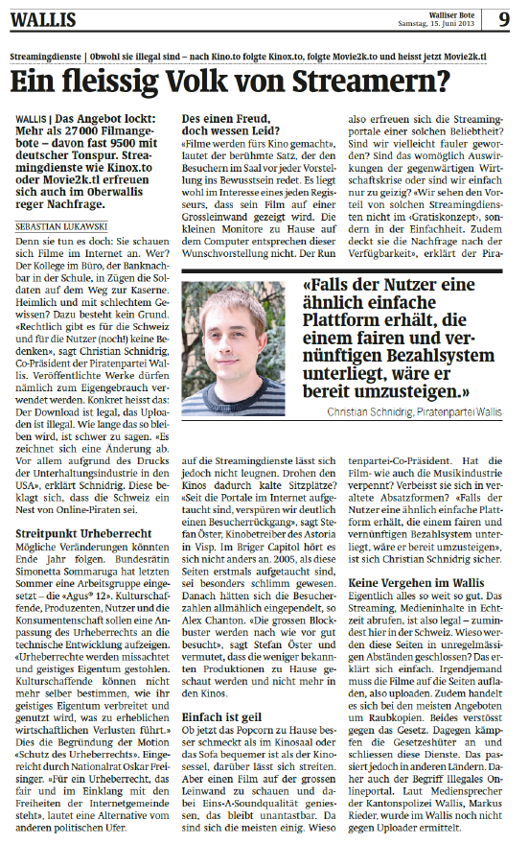
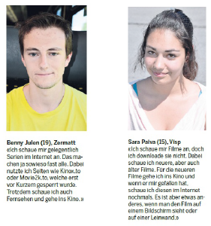
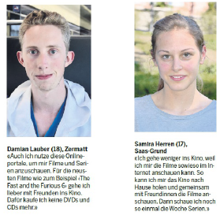
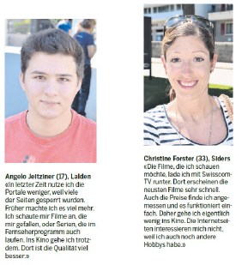
Thema Streaming/movie4k im WB
JAN FEB MAR APR MAI JUN JUL AUG SEP OKT NOV DEZ | JAN FEB MAR APR
2013
Notes:
09.06 Jun - Abstimmung Asyl und Wahl des Bundesrats: 2x Nein
12.06 Jun - Thema Streaming movie4k im Walliserbote
25.06 Jun - Demo in Bern gegen Tempora, Prism, Büpf und das geplante Nachirchtendienstgesetz

Slide 14
Demo gegen Tempora/Prism/Büpf
JAN FEB MAR APR MAI JUN JUL AUG SEP OKT NOV DEZ | JAN FEB MAR APR
2013
Notes:
09.06 Jun - Abstimmung Asyl und Wahl des Bundesrats: 2x Nein
12.06 Jun - Thema Streaming movie4k im Walliserbote
25.06 Jun - Demo in Bern gegen Tempora, Prism, Büpf und das geplante Nachirchtendienstgesetz

Slide 15
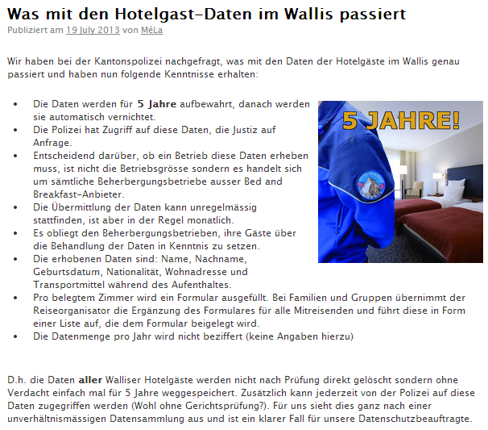
Hotelgastdaten landen bei der Polizei
JAN FEB MAR APR MAI JUN JUL AUG SEP OKT NOV DEZ | JAN FEB MAR APR
2013
Notes:
09.06 Jun - Abstimmung Asyl und Wahl des Bundesrats: 2x Nein
12.06 Jun - Thema Streaming movie4k im Walliserbote
25.06 Jun - Demo in Bern gegen Tempora, Prism, Büpf und das geplante Nachirchtendienstgesetz

Slide 16
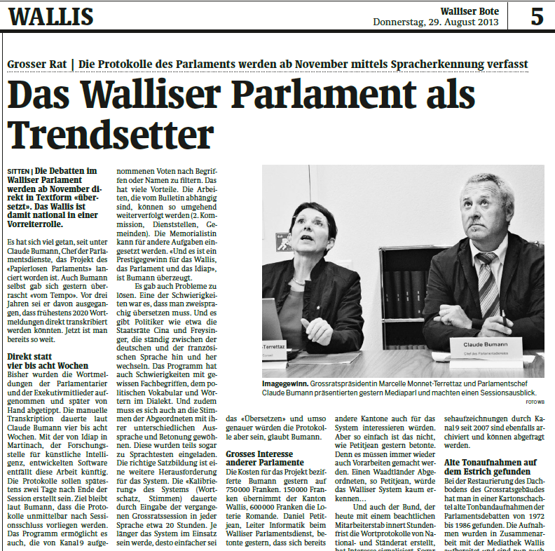
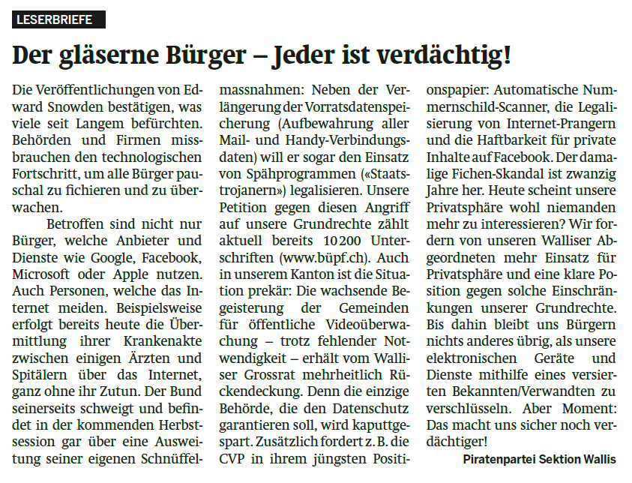
Der gläserene Bürger - Jeder ist verdächtig!
JAN FEB MAR APR MAI JUN JUL AUG SEP OKT NOV DEZ | JAN FEB MAR APR
2013
Notes:
28.08 Aug - Der gläserene Bürger - Jeder ist verdächtig!
29.08 Aug - Speak2Text im Walliser Parlament

Slide 17
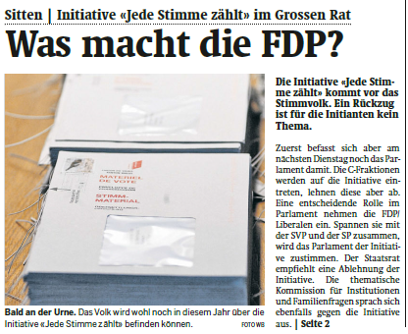
Jede Stimme zählt
JAN FEB MAR APR MAI JUN JUL AUG SEP OKT NOV DEZ | JAN FEB MAR APR
2013
Notes:
05.09 Sep - Jede Stimme zählt
06.09 Sep - Präfekt
10.09 Sep - Wildtierkameras im Wallis
22.09 Sep - Abstimmung: Aufhebung der Wehrpflicht, Epidemiegesetz und Arbeitsgesetz: 3x Ja

Slide 18
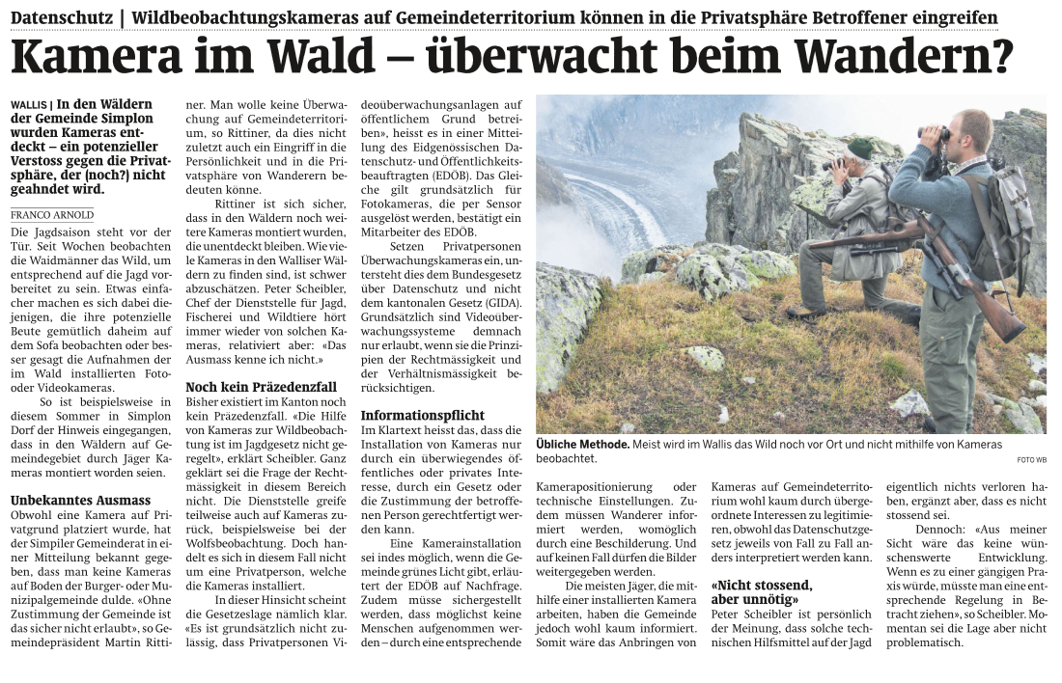
Wildtierkameras im Wallis?
JAN FEB MAR APR MAI JUN JUL AUG SEP OKT NOV DEZ | JAN FEB MAR APR
2013
Notes:
05.09 Sep - Jede Stimme zählt
06.09 Sep - Präfekt
10.09 Sep - Wildtierkameras im Wallis
22.09 Sep - Abstimmung: Aufhebung der Wehrpflicht, Epidemiegesetz und Arbeitsgesetz: 3x Ja

Slide 19
Abstimmung vom 22. September
JAN FEB MAR APR MAI JUN JUL AUG SEP OKT NOV DEZ | JAN FEB MAR APR
2013
Notes:
05.09 Sep - Jede Stimme zählt
06.09 Sep - Präfekt
10.09 Sep - Wildtierkameras im Wallis
22.09 Sep - Abstimmung: Aufhebung der Wehrpflicht, Epidemiegesetz und Arbeitsgesetz: 3x Ja

Slide 20
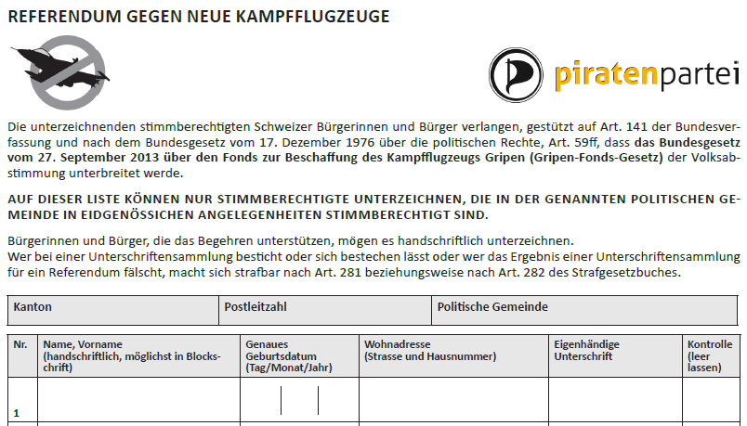
Gripen Referendum – FATCA Referendum
JAN FEB MAR APR MAI JUN JUL AUG SEP OKT NOV DEZ | JAN FEB MAR APR
2013
Notes:
04.10 Okt - Frust um den Walliser Datenschutz
08.10 Okt - Gripen Referendum
25.10 Okt - Rolle der Leuker Satelittenanlage im NSA-Spionageskandal
25.10 Okt - Referendum zu FATCA
30.10 Okt - "Marsch fer z'ungiboru Läbu": Frauenrechte und Solidarität, statt Geiz und Verurteilung

Slide 21
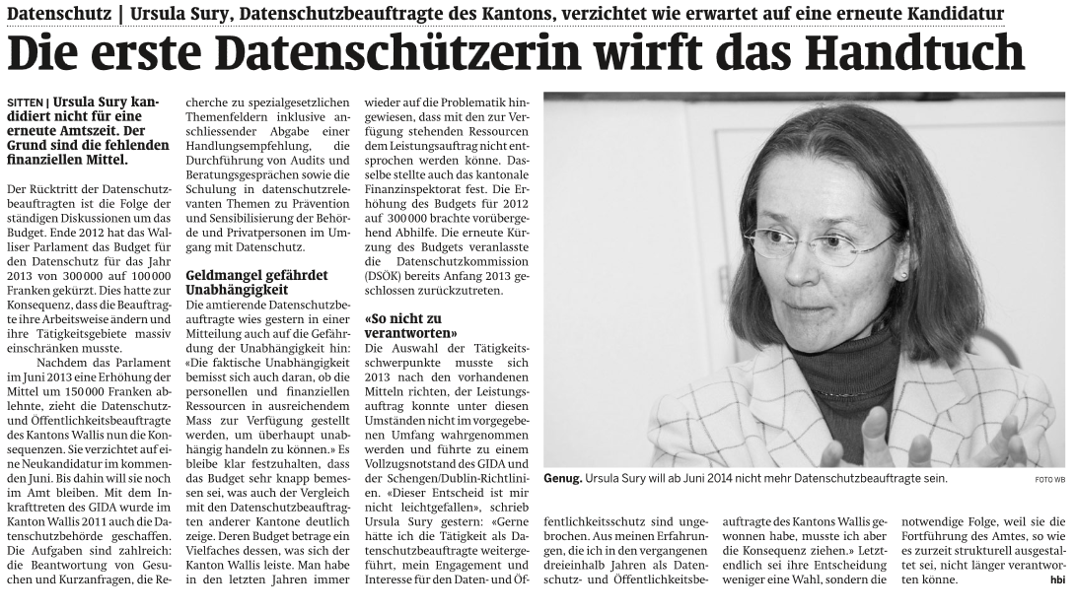
Frust um Walliser Datenschutz
JAN FEB MAR APR MAI JUN JUL AUG SEP OKT NOV DEZ | JAN FEB MAR APR
2013
Notes:
04.10 Okt - Frust um den Walliser Datenschutz
08.10 Okt - Gripen Referendum
25.10 Okt - Rolle der Leuker Satelittenanlage im NSA-Spionageskandal
25.10 Okt - Referendum zu FATCA
30.10 Okt - "Marsch fer z'ungiboru Läbu": Frauenrechte und Solidarität, statt Geiz und Verurteilung

Slide 22
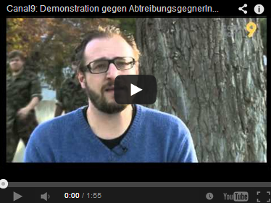
«Marsch fer z'ungiboru Läbu» Frauenrechte + Solidarität, statt Geiz und Verurteilung
JAN FEB MAR APR MAI JUN JUL AUG SEP OKT NOV DEZ | JAN FEB MAR APR
2013
Notes:
04.10 Okt - Frust um den Walliser Datenschutz
08.10 Okt - Gripen Referendum
25.10 Okt - Rolle der Leuker Satelittenanlage im NSA-Spionageskandal
25.10 Okt - Referendum zu FATCA
30.10 Okt - "Marsch fer z'ungiboru Läbu": Frauenrechte und Solidarität, statt Geiz und Verurteilung

Slide 23
Rolle der Leuker Satelitenanlage zur NSA
JAN FEB MAR APR MAI JUN JUL AUG SEP OKT NOV DEZ | JAN FEB MAR APR
2013
Notes:
04.10 Okt - Frust um den Walliser Datenschutz
08.10 Okt - Gripen Referendum
25.10 Okt - Rolle der Leuker Satelittenanlage im NSA-Spionageskandal
25.10 Okt - Referendum zu FATCA
30.10 Okt - "Marsch fer z'ungiboru Läbu": Frauenrechte und Solidarität, statt Geiz und Verurteilung

Slide 24
Videokamera Littering und Hooligans
JAN FEB MAR APR MAI JUN JUL AUG SEP OKT NOV DEZ | JAN FEB MAR APR
2013
Notes:
08.11 Nov - Videokamera-Littering Lesebrief im WB
29.11 Nov - Video-Doku-Abend mit AFK - the Pirate Bay
19.11 Nov - Hooligankonkordat angenommen. Oder doch nicht?
20.10 Nov - Vortrag/Debatte in Brig: Yes we scan (mit Pascal Gloor und Jürg Bühler)
25.11 Nov - Naters Urversammlung Polizeireglement

Slide 25
Video-Doku-Abend mit AFK – the Pirate Bay
JAN FEB MAR APR MAI JUN JUL AUG SEP OKT NOV DEZ | JAN FEB MAR APR
2013
Notes:
08.11 Nov - Videokamera-Littering Lesebrief im WB
29.11 Nov - Video-Doku-Abend mit AFK - the Pirate Bay
19.11 Nov - Hooligankonkordat angenommen. Oder doch nicht?
20.10 Nov - Vortrag/Debatte in Brig: Yes we scan (mit Pascal Gloor und Jürg Bühler)
25.11 Nov - Naters Urversammlung Polizeireglement

Slide 26
Vortrag/Debatte in Brig: Yes we scan Pascal Gloor (PPS) und Jürg Bühler (SNB)
JAN FEB MAR APR MAI JUN JUL AUG SEP OKT NOV DEZ | JAN FEB MAR APR
2013
Notes:
08.11 Nov - Videokamera-Littering Lesebrief im WB
29.11 Nov - Video-Doku-Abend mit AFK - the Pirate Bay
19.11 Nov - Hooligankonkordat angenommen. Oder doch nicht?
20.10 Nov - Vortrag/Debatte in Brig: Yes we scan (mit Pascal Gloor und Jürg Bühler)
25.11 Nov - Naters Urversammlung Polizeireglement

Slide 27
Urversammlung Naters: Polizeireglement
JAN FEB MAR APR MAI JUN JUL AUG SEP OKT NOV DEZ | JAN FEB MAR APR
2013
Notes:
08.11 Nov - Videokamera-Littering Lesebrief im WB
29.11 Nov - Video-Doku-Abend mit AFK - the Pirate Bay
19.11 Nov - Hooligankonkordat angenommen. Oder doch nicht?
20.10 Nov - Vortrag/Debatte in Brig: Yes we scan (mit Pascal Gloor und Jürg Bühler)
25.11 Nov - Naters Urversammlung Polizeireglement

Slide 28
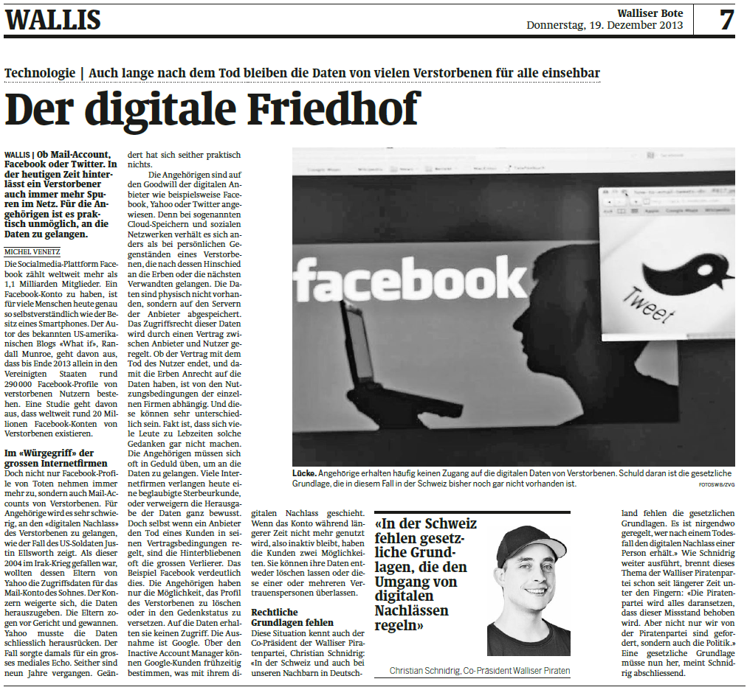
Das digitale Erbe
JAN FEB MAR APR MAI JUN JUL AUG SEP OKT NOV DEZ | JAN FEB MAR APR
2013
Notes:
11.12 Dez - Medienkompetenz: Digitale Medien im Fokus
12.12 Dez - Wallis legalisiert präventive, vorbehaltslose, verdeckte Überwachung
12.12 Dez - Beitritt Initiative Trennung Kirche/Staat
19.12 Dez - Das digitale Erbe

Slide 29
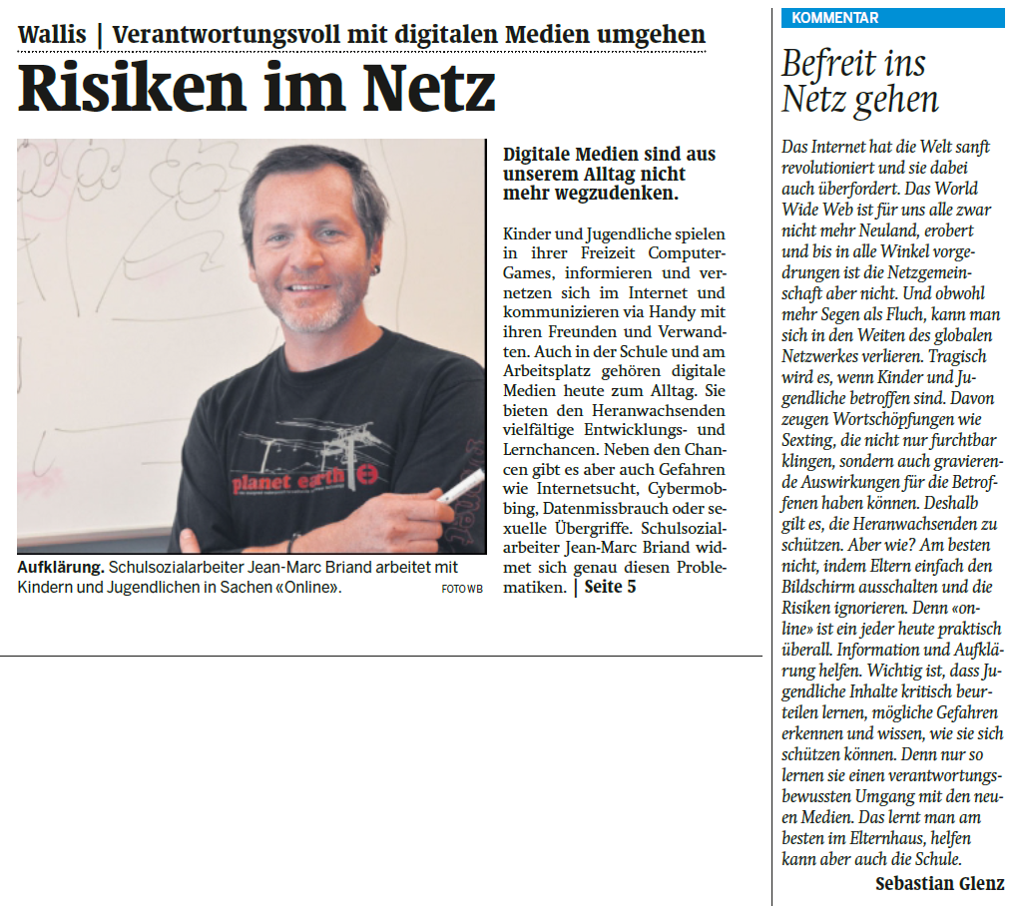
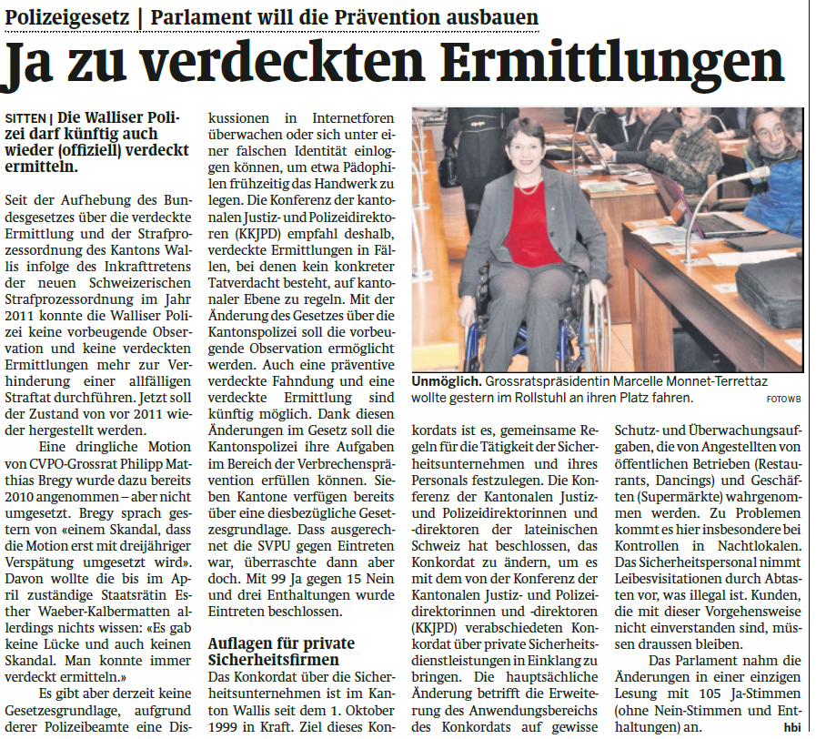
Medienkompetenz / Vorbehaltslose Überwachung
JAN FEB MAR APR MAI JUN JUL AUG SEP OKT NOV DEZ | JAN FEB MAR APR
2013
Notes:
11.12 Dez - Medienkompetenz: Digitale Medien im Fokus
12.12 Dez - Wallis legalisiert präventive, vorbehaltslose, verdeckte Überwachung
19.12 Dez - Das digitale Erbe

Slide 30
-> 2014
JAN FEB MAR APR MAI JUN JUL AUG SEP OKT NOV DEZ | JAN FEB MAR APR
2013
Notes:
11.12 Dez - Medienkompetenz: Digitale Medien im Fokus
12.12 Dez - Wallis legalisiert präventive, vorbehaltslose, verdeckte Überwachung
19.12 Dez - Das digitale Erbe

Slide 31
Beitritt Initiative Trennung Kirche/Staat
JAN FEB MAR APR MAI JUN JUL AUG SEP OKT NOV DEZ | JAN FEB MAR APR
2014
Notes:
12.01 Jan - Beitritt Initiative Trennung Kirche/Staat

Slide 32
Abstimmung vom 09.02
JAN FEB MAR APR MAI JUN JUL AUG SEP OKT NOV DEZ | JAN FEB MAR APR
2014
Notes:
02.02 Feb - - Kommission Berufsbildung Naters
07.02 Feb - Abstimmung: Nein zur Initiative "Gegen Masseneinwanderung", Nein zur "Abtreibungsfinanzierung ist Privatsache, JA zum FABI
13.02 Feb - Piraten Position zur Reform R21
25.02 Feb - Bundesgerichtsentscheid über das Wahlsystem im Wallis

Slide 33
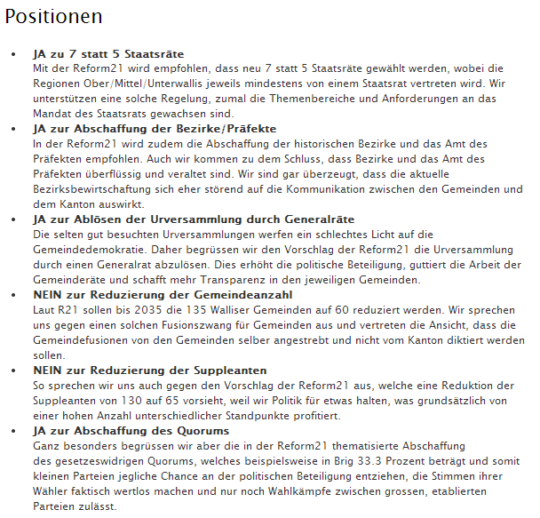
Position zur Reform R21
JAN FEB MAR APR MAI JUN JUL AUG SEP OKT NOV DEZ | JAN FEB MAR APR
2014
Notes:
02.02 Feb - - Kommission Berufsbildung Naters
07.02 Feb - Abstimmung: Nein zur Initiative "Gegen Masseneinwanderung", Nein zur "Abtreibungsfinanzierung ist Privatsache, JA zum FABI
13.02 Feb - Piraten Position zur Reform R21
25.02 Feb - Bundesgerichtsentscheid über das Wahlsystem im Wallis

Slide 34
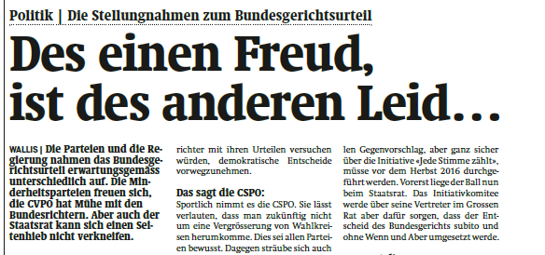
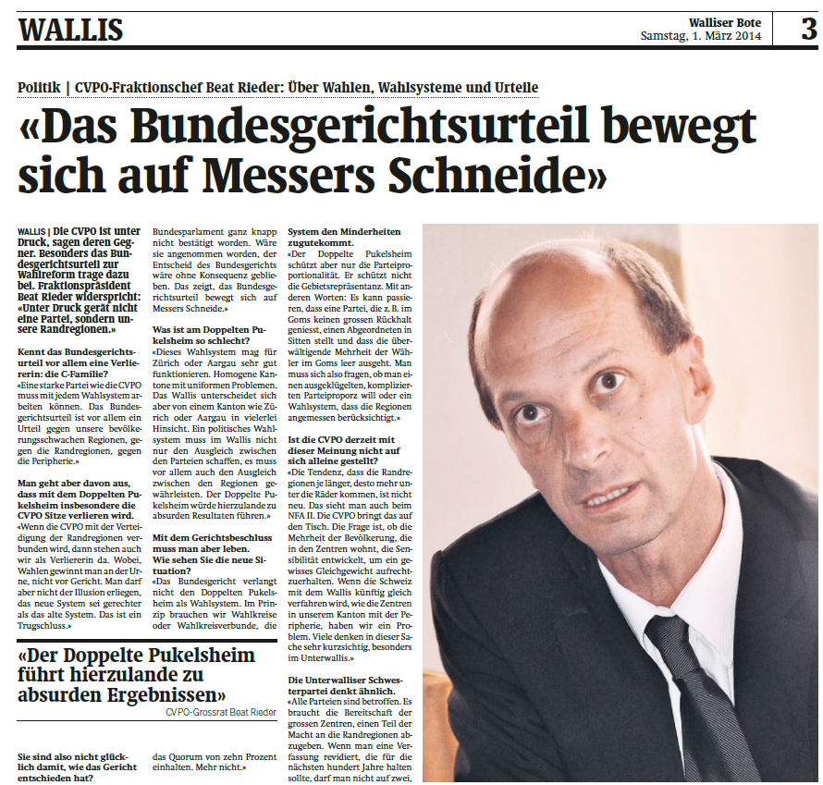
Bundesgerichtsentscheid zum Wahlsystem
JAN FEB MAR APR MAI JUN JUL AUG SEP OKT NOV DEZ | JAN FEB MAR APR
2014
Notes:
02.02 Feb - - Kommission Berufsbildung Naters
07.02 Feb - Abstimmung: Nein zur Initiative "Gegen Masseneinwanderung", Nein zur "Abtreibungsfinanzierung ist Privatsache, JA zum FABI
13.02 Feb - Piraten Position zur Reform R21
25.02 Feb - Bundesgerichtsentscheid über das Wahlsystem im Wallis

Slide 35
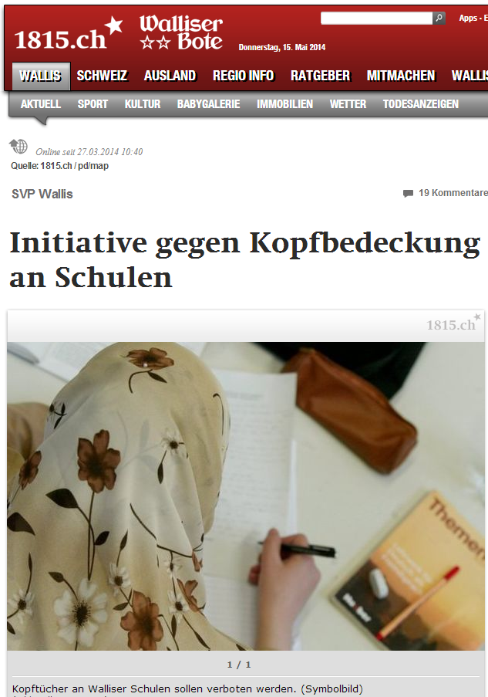
Kopfbedeckungsverbot an Walliser Schulen
JAN FEB MAR APR MAI JUN JUL AUG SEP OKT NOV DEZ | JAN FEB MAR APR
2014
Notes:
30.03 Mar - Stellungnahme zum geforderten Kopfbedeckungsverbot an Walliser Schulen

Slide 36
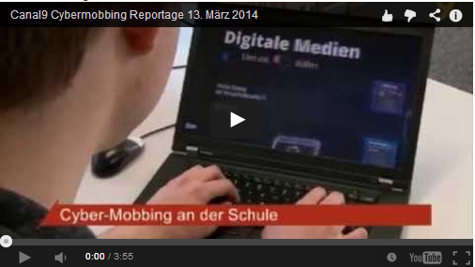
Cybermobbing/digitale Medien an Walliser Schulen
JAN FEB MAR APR MAI JUN JUL AUG SEP OKT NOV DEZ | JAN FEB MAR APR
2014
Notes:
03.04 Apr - Cybermobbing und digitale Medien an Walliser Schulen
08.04 Apr - Heartbleed

Slide 37
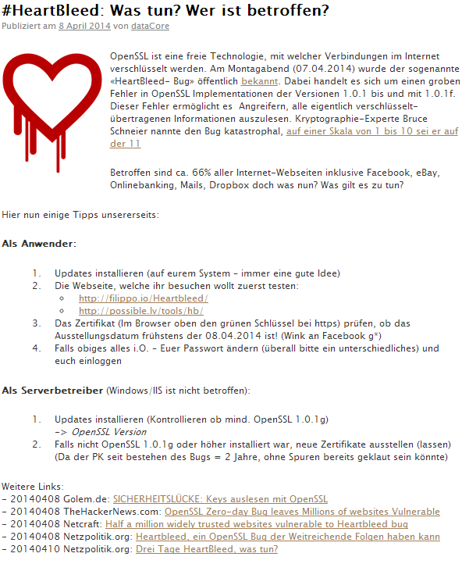
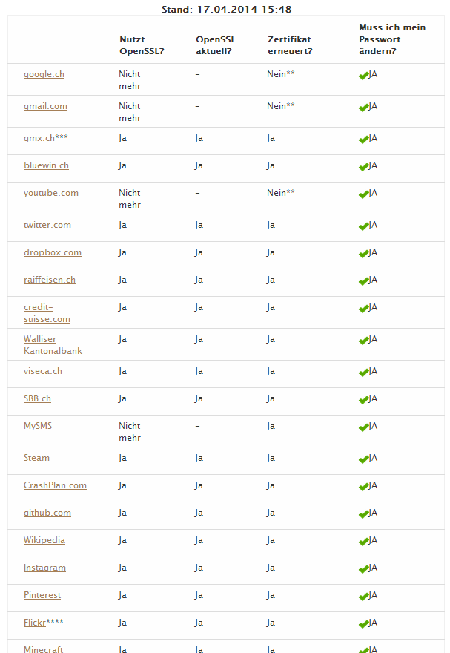
Heartbleed
JAN FEB MAR APR MAI JUN JUL AUG SEP OKT NOV DEZ | JAN FEB MAR APR
2014
Notes:
03.04 Apr - Cybermobbing und digitale Medien an Walliser Schulen
08.04 Apr - Heartbleed

Slide 38
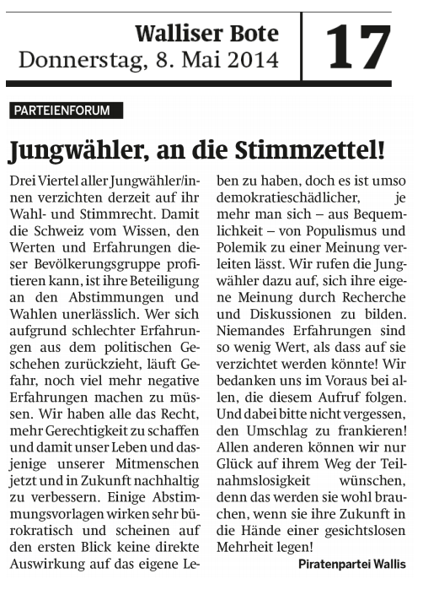
Jungwähler an die Stimmzettel!
TODAY/MAI
2014
Notes:
08.05 Mai - Jungwähler, an die Stimmzettel!
18.05 Mai - Abstimmung vom Sonntag. Nein zur Pädophileninitiative und Gripen, Ja zur Hausratsmedizin, Stimmfreigabe zu den beiden Mindestlohninitiativen, Nein zur Langzeitpflege
25.05 Mai - Briger Urversammlung Polizeireglement

Slide 39
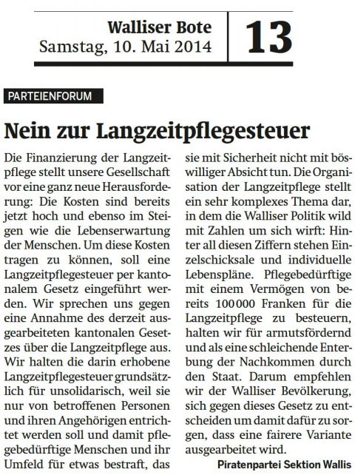
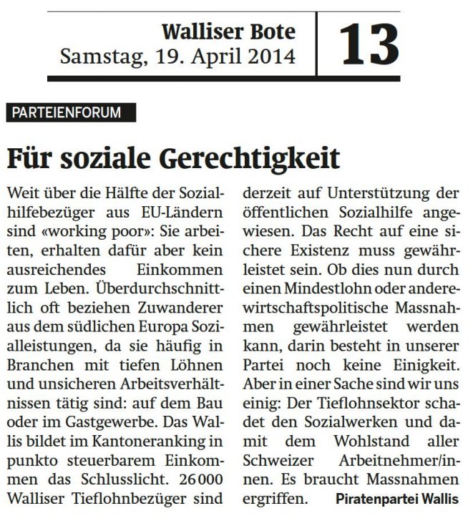
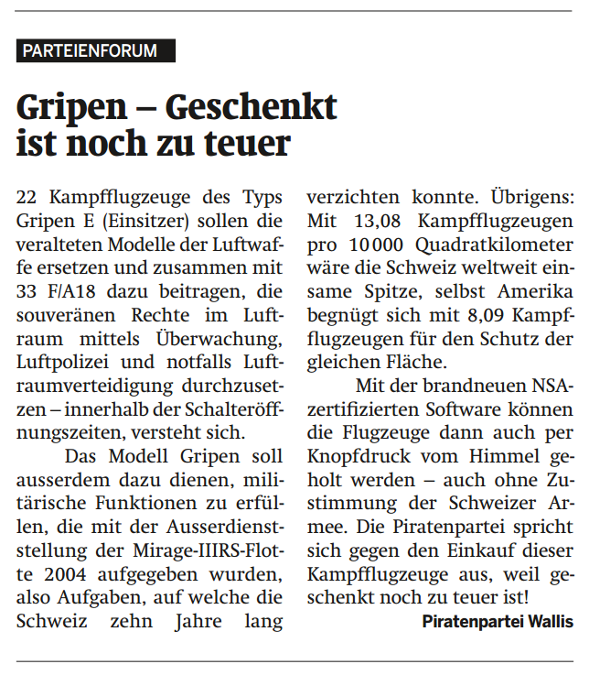
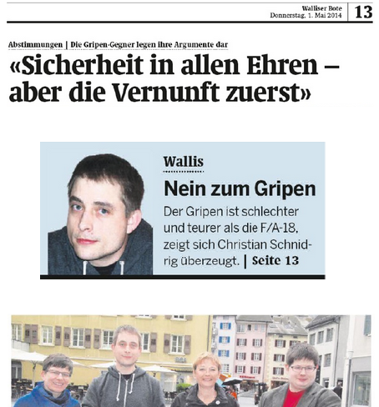
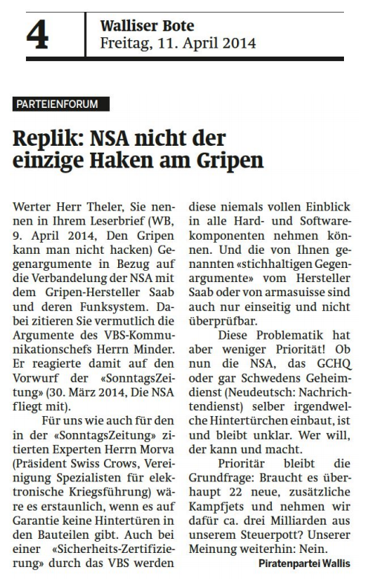
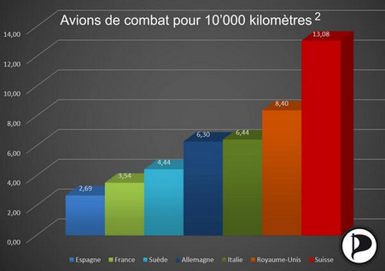
Abstimmung vom Sonntag 18.05
TODAY/MAI
2014
Notes:
08.05 Mai - Jungwähler, an die Stimmzettel!
18.05 Mai - Abstimmung vom Sonntag. Nein zur Pädophileninitiative und Gripen, Ja zur Hausratsmedizin, Stimmfreigabe zu den beiden Mindestlohninitiativen, Nein zur Langzeitpflege
25.05 Mai - Briger Urversammlung Polizeireglement

Slide 40
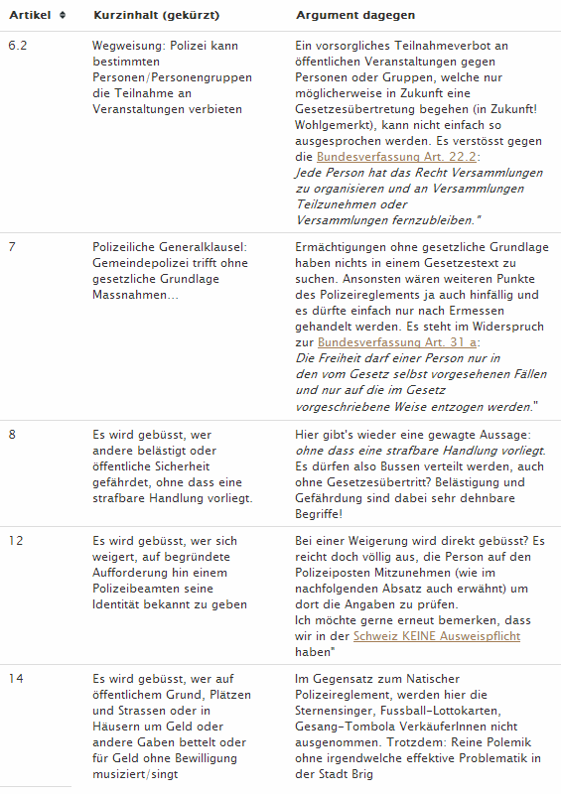
Urversammlung Brig: Polizeireglement
TODAY/MAI
2014
Notes:
08.05 Mai - Jungwähler, an die Stimmzettel!
18.05 Mai - Abstimmung vom Sonntag. Nein zur Pädophileninitiative und Gripen, Ja zur Hausratsmedizin, Stimmfreigabe zu den beiden Mindestlohninitiativen, Nein zur Langzeitpflege
25.05 Mai - Briger Urversammlung Polizeireglement

Slide 41
Die Zukunft?
FUTURE
2014
Datenschutz und Öffentlichkeitsprinzip
NR/SR Wahlen 2015
Medienkompetenz / Berufsbildungskommission
R21 Revision
BÜPF
Initiative Trennung Kirche und Staat
Notes:
08.05 Mai - Jungwähler, an die Stimmzettel!
18.05 Mai - Abstimmung vom Sonntag. Nein zur Pädophileninitiative und Gripen, Ja zur Hausratsmedizin, Stimmfreigabe zu den beiden Mindestlohninitiativen, Nein zur Langzeitpflege
25.05 Mai - Briger Urversammlung Polizeireglement

